Slide 1
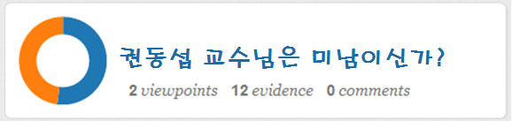




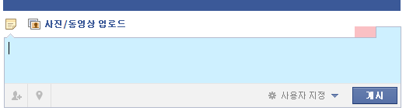
미남형 이신가?
귀여운 편이신가?
진행중 관련 토론
원빈은 미남인가?
장동건은 꼴뚜기인가?

Slide 2







Slide 3
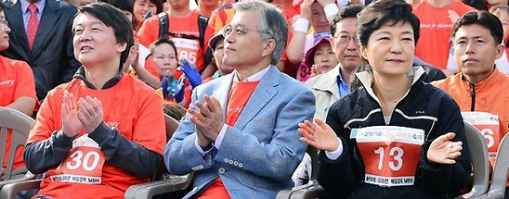

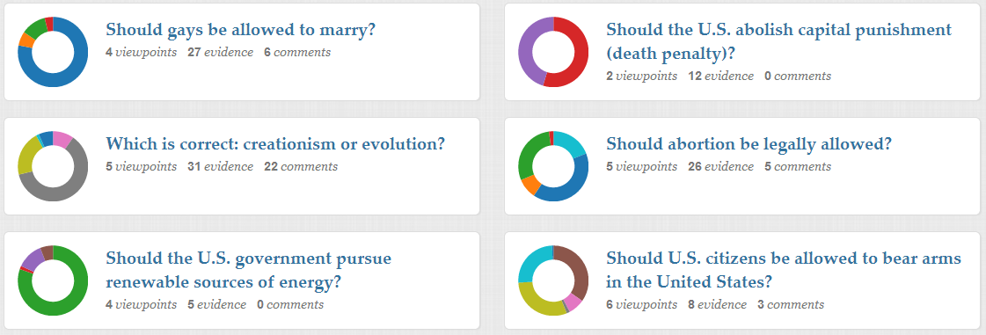
Akropolis
HOT
Lately

